Slide 1
Проверим знания: ответьте на вопросы
Дай определение понятия «среда обитания»
Приведи примеры живых организмов, для которых средой обитания является организм человека
Назови царства живой природы, представители которых обитают в почве (схема ответа: название царства → пример организма)

Slide 2
Проверим знания:
Среда обитания – это всё то, что окружает живой организм и оказывает на него влияние.
Примерами живых организмов, для которых средой обитания является организм человека могут быть: бычий цепень, свиной цепень, печеночный сосальщик, вошь.
Царство Бактерии – почвенные бактерии, царство Грибы – грибницы грибов, царство Растения – корни растений, царство Животные – дождевые черви, личинки насекомых, кроты и т.д.

Slide 3
Проверим знания: вставьте в текст пропущенные слова
Растительное сообщество – это группа разных ………, которые обитают на однородной территории с определённым типом почвы, ……. и ………
Примером растительного сообщества может служить … , … , …. .
Биоценоз, или ….. – это совокупность видов ……, ………, ………. и ………, длительное время существующих в определённом …….. и взаимосвязанных …….. .
Примером искусственного биоценоза может служить …….
Ряд организмов, в котором каждый предыдущий служит пищей для последующего называют ……….. .

Slide 4
Растительное сообщество – это группа разных растений, которые обитают на однородной территории с определённым типом почвы, влажности и освещённости.
Примером растительного сообщества может служить луг, лес, болото.
Биоценоз, или природное сообщество – это совокупность видов растений, животных, грибов и бактерий, длительное время существующих в определённом пространстве и взаимосвязанных между собой.
Примером искусственного биоценоза может служить поле, сад, парк, сквер, оранжерея и т.д.
Ряд организмов, в котором каждый предыдущий служит пищей для последующего называют пищевой цепью.

Slide 5
Ассоциации:
Белый медведь, белый снег, холодно;
Варан, ящерица, жарко, песок;
Лягушка, цапля, камыш, вода;
Волк, лиса, лось, деревья.

Slide 6
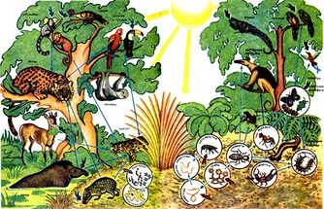
Глубины вод, простор небес,
Пустыня, горы, степь и лес-
В каком краю не окажись
Везде кипит упрямо жизнь
И здесь у каждого свой вкус,
Кому в песок, кому под куст.
И каждый выберет себе
Соседей в жизни и судьбе.

Slide 7
Тема урока:
«Как живут организмы в природном сообществе?»

Slide 8
Живые организмы в природных сообществах связаны между собой тысячами невидимых на первый взгляд связей. Условно эти отношения можно разделить на 4 группы:
Взаимовыгодные отношения (симбиоз, мутуализм)
Полезно-нейтральные отношения (комменсализм: нахлебничество, сотрапезничество, квартиранство )
Полезно-вредные отношения (хищничество, паразитизм)
Взаимовредные отношения (конкуренция)

Slide 9
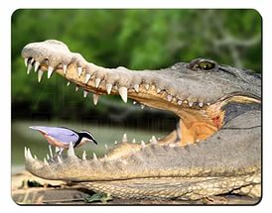
Взаимовыгодные отношения

Slide 10
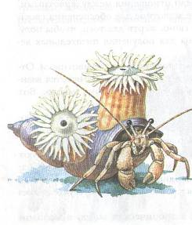
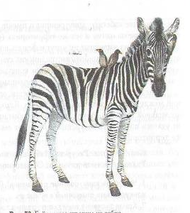
Мутуализм- взаимовыгодные отношения, при которых присутствие одного из них является крайне желательным.

Slide 11
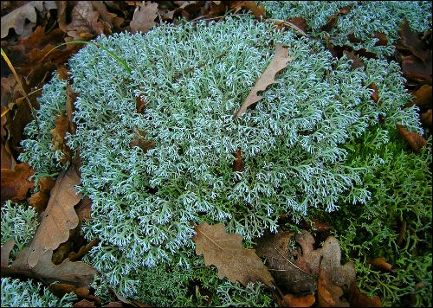
Симбиоз – взаимоотношения, при которых живые организмы получают обоюдную выгоду и не могут жить друг без друга .
Пример: лишайник состоит из водорослей и грибов.

Slide 12
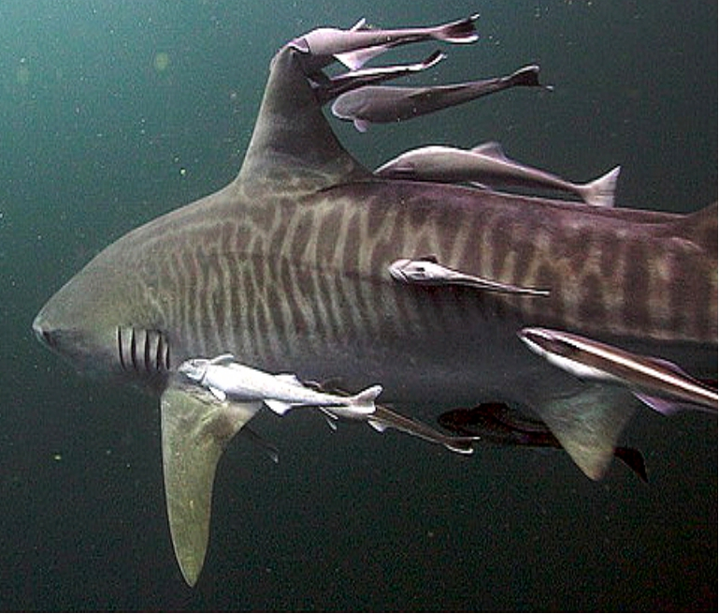
Полезно-нейтральные отношения

Slide 13
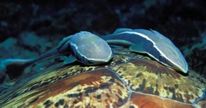
Комменсализм – взаимоотношения, при которых одни организмы испытывают пользу для себя, а другие не получают для себя ни пользы, ни вреда.

Slide 14
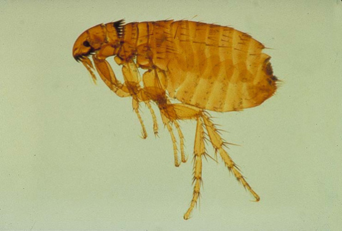
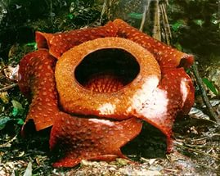
Полезно- вредные отношения

Slide 15
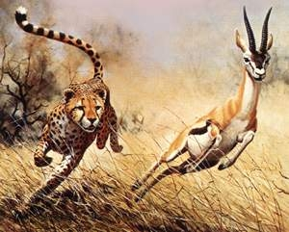
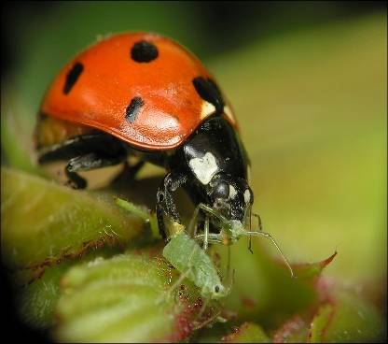
Хищничество – это взаимоотношения, при которых одни живые организмы убивают и поедают других.

Slide 16
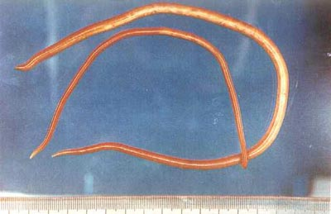
Паразитизм - это такие взаимоотношения, когда одни организмы питаются за счет другого организма(хозяина) не убивая его.

Slide 17
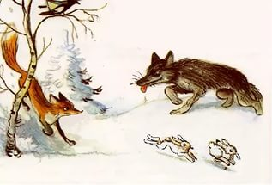
Взаимно- вредные отношения

Slide 18
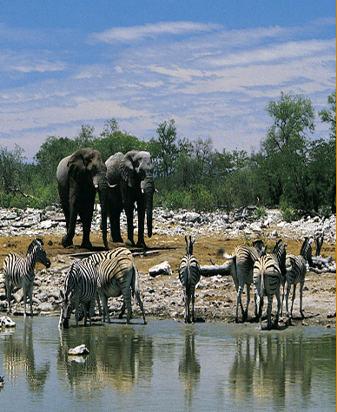
Конкуренция - это взаимовредные отношения между организмами, использующими один и тот же ресурс среды, находящийся в недостатке.

Slide 19
Экологические загадки
И меж растений царствует война
Деревья, травы - вверх
Растут задорно,
За свет и воздух борются упорно
А корни их в земле неся свой труд
За почву и за влажность спор ведут.
(Конкуренция)
С тобой в одной мы связке,
Как дружная семья.
Уже давно неясно
Где ты, а где тут я?
(Симбиоз)
Желаю жизни много лет,
Не знай ты вовсе обо мне!
Найду я ужин и обед,
Пока ты есть в моей судьбе.
(Паразитизм)
Пускай могуч он , как скала,
Не отпугнет меня ничуть!
Лишь только б с барского стола
Мне перепало что-нибудь.
(Нахлебничество)

Slide 20
Вывод:
В природном сообществе между живыми организмами существует множество связей.
Взаимоотношения могут быть для них полезными, вредными, нейтральными.

Slide 21
Домашнее задание:
§48 пересказ, составить кроссворд по тексту,
повторить §47.

Slide 22
ИСТОЧНИКИ:
http://122.72.0.6www.openclass.ru/node/128372
https://im1-tub-ru.yandex.net/i?id=987d706ba0d43d314daa6c50b8f02993&n=33&h=215&w=274
https://im2-tub-ru.yandex.net/i?id=5042ab11eeb38ccbb81504e3df6d3bf2&n=33&h=215&w=334
http://fs00.infourok.ru/images/doc/242/218253/2/img49.jpg
https://im2-tub-ru.yandex.net/i?id=36b78fe07fef7e0a57962b1a9fb5d649&n=33&h=215&w=269
https://classconnection.s3.amazonaws.com/978/flashcards/4231978/png/cat_flea-14466BEAB39400A3839.png
https://im1-tub-ru.yandex.net/i?id=3da190fc00a8333e8d86fb8d276d6405&n=33&h=215&w=317

